Slide 1
برنامه عملیاتی و شاخص های گروه سلامت روانی اجتماعی و اعتیاد سال 1400

Slide 2
برنامه تشخیص و مراقبت اختلالات شایع روانپزشکی
درصد غربالگری اولیه سلامت ­روان در جمعیت دریافت کننده مراقبت‌های دوره‌­ای گـروه سنی از مراکز / پایگاه­های سلامت
شاخص مورد انتظار: 100 % موارد مراجعه کننده به مراکز
درصد موارد مثبت در افراد 15 تا 59 سال که غربالگری اولیه سلامت­ روان شده­اند.
شاخص مورد انتظار: 12 %
درصد تشخیص اختلال روانپزشکی توسط پزشک در افرادی که در غربالگری اولیه سلامت روان مثبت شده­اند.
شاخص مورد انتظار: 50 %
درصد مراقبت افراد مبتلا به اختلالات روانپزشکی شایع توسط کارشناس سلامت روان از مسیر ارجاع پزشک
شاخص مورد انتظار:90% موارد مراجعه کننده جهت دریافت خدمات سلامت روان

Slide 3
درصد غربالگری اولیه سلامت ­روان در جمعیت دریافت کننده مراقبت‌های دوره‌­ای گـروه سنی از مراکز / پایگاه­های سلامت
شاخص مورد انتظار: 100 % موارد مراجعه کننده به مراکز

Slide 4
جمعیت حداقل یکبار خدمت گرفته

Slide 5
غربالگری اولیه سلامت ­روان

Slide 6
درصد موارد مثبت در افراد 15 تا 59 سال که غربالگری اولیه سلامت­ روان شده­اند.
شاخص مورد انتظار: 12 %

Slide 7
غربالگری اولیه سلامت ­روان

Slide 9
درصد تشخیص اختلال روانپزشکی توسط پزشک در افرادی که در غربالگری اولیه سلامت روان مثبت شده­اند.
شاخص مورد انتظار: 50 %

Slide 10
گزارش تشخیص ها

Slide 11
داشبورد مدیریتی

Slide 12
داشبورد مدیریتی

Slide 13
درصد مراقبت افراد مبتلا به اختلالات روانپزشکی شایع توسط کارشناس سلامت روان از مسیر ارجاع پزشک
شاخص مورد انتظار:90% موارد مراجعه کننده جهت دریافت خدمات سلامت روان

Slide 15
برنامه آموزش مهارت های زندگی
تعداد جلسات آموزش گروهی ( داخل و خارج از مرکز ) مهارت زندگی.
شاخص مورد انتظار: برگزاری متوسط 4 جلسه در ماه (بطور متوسط معادل 10 نفردر هر جلسه در ماه)
تعداد جلسات آموزش انفرادی مهارت زندگی در گروه های هدف.
شاخص مورد انتظار: برگزاری متوسط 8 جلسه آموزش انفرادی مهارت زندگی در ماه
تعداد افراد در گروه های هدف که آموزش مهارت های زندگی دریافت کرده اند.
شاخص مورد انتظار: 600 نفر در سال به ازاء هر کارشناس سلامت روان

Slide 17
برنامه آموزش مهارت های فرزند پروری (2-12 سال )
تعداد جلسات آموزش گروهی (داخل و خارج از مرکز ) مهارت فرزندپروری به گروه هدف
شاخص مورد انتظار: برگزاری متوسط 4 جلسه در ماه (بطور متوسط معادل 10 نفردر هر جلسه در ماه )
تعداد جلسات آموزش انفرادی مهارت فرزندپروری در گروه هدف.
شاخص مورد انتظار: برگزاری متوسط 8 جلسه آموزش انفرادی مهارت زندگی در ماه
تعداد افراد گروه های هدف که آموزش مهارت های فرزندپروری دریافت کرده اند؛
شاخص مورد انتظار: 600 نفر در سال به ازاء هر کارشناس سلامت روان

Slide 19
برنامه آموزش مهارت­های فرزند­پروری (نوجوان سالم)
تعداد آموزش انفرادی مهارت فرزندپروری (نوجوان سالم) در گروه هدف.
شاخص مورد انتظار: آموزش مهارت فرزندپروری(نوجوان سالم) حداقل 20 نفر به صورت انفرادی، در ماه
مجموع تعداد جلسات آموزش گروهی مهارت فرزندپروری ( نوجوان سالم ) در گروه هدف ؛
شاخص مورد انتظار: برگزاری متوسط 3 کارگاه در ماه (25 نفر در ماه)
مجموع تعداد افراد در گروه های هدف که آموزش مهارت های فرزندپروری ( نوجوان سالم ) دریافت کرده اند؛ شاخص مورد انتظار: 500 نفر در سال به ازاء هر کارشناس سلامت روان

Slide 21
برنامه خود مراقبتی در سلامت روان
تعداد جلسات آموزشی گروهی خودمراقبتی در سلامت روان برای سفیران سلامت
شاخص مورد انتظار: برگزاری 4 جلسه حضوری/ غیر حضوری در ماه (متوسط هر جلسه برای 10نفر) متوسط 500 نفر در سال به ازاء هر کارشناس سلامت روان

Slide 22
خودمراقبتی

Slide 23
برنامه پیشگیری از خودکشی
میزان اقدام به خودکشی در هر صد هزار نفر جمعیت در منطقه تحت پوشش
نحوه احصاء: دریافت داده ها از سامانه معاونت بهداشت
شاخص مورد انتظار: میزان اقدام به خودکشی در منطقه تحت پوشش نسبت به سال قبل بتواند 2 درصد کاهش داشته باشد.
میزان فوت ناشی از خودکشی در هر صد هزار نفر جمعیت در منطقه تحت پوشش
نحوه احصاء: دریافت داده ها از اداره کل پزشکی قانونی استان
شاخص مورد انتظار: میزان فوت ناشی از خودکشی در منطقه تحت پوشش نسبت به سال قبل بتواند 2 درصد کاهش داشته باشد
تعداد کارگاه آموزشی مدیریت انعکاس اخبار خودکشی برگزار شده در یک سال برای مدیران رسانه های رسمی و فعال در منطقه تحت پوشش توسط حوزه معاونت بهداشت دانشگاه های واقع در مرکز استان
شاخص مورد انتظار: حداقل یک کارگاه در سال
تعداد جلسات برگزار شده کارگروه سلامت و امنیت غذایی استان با موضوع پیشگیری از خودکشی توسط حوزه معاونت بهداشت دانشگاه های علوم پزشکی واقع در مراکز استان.
شاخص مورد انتظار: حداقل دو جلسه در سال
درصد موارد غربال مثبت سلامت روان شناسایی شده توسط کارشناسان مراقب سلامت /بهورزان تحت پوشش که دارای افکار خودکشی نیز می باشند.
شاخص مورد انتظار: 5% موارد غربال مثبت در حوزه سلامت روان

Slide 24
صد موارد غربال مثبت سلامت روان شناسایی شده توسط کارشناسان مراقب سلامت /بهورزان تحت پوشش که دارای افکار خودکشی نیز می باشند.
شاخص مورد انتظار: 5% موارد غربال مثبت در حوزه سلامت روان

Slide 25
افکار خودکشی

Slide 26
افکار خودکشی

Slide 27
گزارش تشخیص ها

Slide 28
برنامه حمایت های روانی اجتماعی در حوادث و بلایای غیر مترقبه
درصد پوشش خانواده های متوفیان ناشی از کووید-19 که از خدمات مشاوره سوگ بهرمند شده اند. (شاخص مورد انتظار 70%)

Slide 29
صورت: ارزیابی مقدماتی
مخرج: تماس برقرار شده

Slide 30
برنامه پیشگیری و مراقبت از بدرفتاری با کودک (ارزیابی از نظر سلامت اجتماعی نوجوان)
میزان غربالگری اولیه بدرفتاری با کودک(ارزیابی از نظر سلامت اجتماعی نوجوان) در گروه هدف برنامه که پرونده فعال الکترونیک تشکیل داده اند
(شاخص مورد انتظار 100 %)
میزان غربالگری تکمیلی افراد گروه هدف برنامه که غربالگری اولیه بدرفتاری با کودک(ارزیابی از نظر سلامت اجتماعی نوجوان) در آنها مثبت شده است
(شاخص مورد انتظار 40%)

Slide 31
میزان غربالگری اولیه بدرفتاری با کودک (ارزیابی از نظر سلامت اجتماعی نوجوان) در گروه هدف برنامه که پرونده فعال الکترونیک تشکیل داده اند
(شاخص مورد انتظار 100 %)

Slide 34
میزان غربالگری تکمیلی افراد گروه هدف برنامه که غربالگری اولیه بدرفتاری با کودک(ارزیابی از نظر سلامت اجتماعی نوجوان) در آنها مثبت شده است
(شاخص مورد انتظار 40%)

Slide 36
در حال حاضربه دلیل مشکل سامانه سیب محاسبه صورت از این مسیر امکان پذیر نمی باشد

Slide 37
برنامه پیشگیری از همسرآزاری
میزان غربالگری اولیه همسرآزاری(ارزیابی از نظر سلامت اجتماعی جوانان-ارزیابی از نظر سلامت اجتماعی میانسالان) در گروه هدف برنامه که پرونده فعال الکترونیک تشکیل داده­اند (شاخص مورد انتظار 100 %)
میزان غربالگری تکمیلی افراد گروه هدف برنامه که غربالگری اولیه همسرآزاری(ارزیابی از نظر سلامت اجتماعی جوانان-ارزیابی از نظر سلامت اجتماعی میانسالان) در آنها مثبت شده است (شاخص مورد انتظار 50 %)

Slide 38
میزان غربالگری اولیه همسرآزاری (ارزیابی از نظر سلامت اجتماعی جوانان-ارزیابی از نظر سلامت اجتماعی میانسالان) در گروه هدف برنامه که پرونده فعال الکترونیک تشکیل داده­اند
(شاخص مورد انتظار 100 %)

Slide 41
میزان غربالگری تکمیلی افراد گروه هدف برنامه که غربالگری اولیه همسرآزاری(ارزیابی از نظر سلامت اجتماعی جوانان-ارزیابی از نظر سلامت اجتماعی میانسالان) در آنها مثبت شده است
(شاخص مورد انتظار 50 %)

Slide 43
در حال حاضربه دلیل مشکل سامانه سیب محاسبه صورت از این مسیر امکان پذیر نمی باشد

Slide 44
برنامه کاهش آسیب مصرف مواد
متوسط سرنگ توزیع شده به ازای هر مصرف کننده تزریقی تحت پوشش مراکز کاهش آسیب در یکسال گذشته.
شاخص مورد انتظار:360 عدد و بالاتر
متوسط کاندوم توزیع شده به ازای هر مصرف کننده تزریقی تحت پوشش مراکز کاهش آسیب در یکسال. شاخص مورد انتظار:120عدد و بالاتر
ثبت فصلی کلیه خدمات کاهش آسیب درپورتال وزارتخانه تا دهم اولین ماه فصل بعد.
شاخص مورد انتظار:100%
ثبت بیماران تحت درمان نگهدارنده با متادون آستانه پایین در سامانه آیداتیس.
شاخص مورد انتظار:100%
درصد بیماران تزریقی تحت پوشش مراکز کاهش آسیب درمان با آگونیست آستانه پایین که حداقل به مدت 180 روز به طور مستمر دریافت دارو داشته­اند (یک هفته پیاپی یا دو هفته منقطع، قطع درمان نداشته باشند). شاخص مورد انتظار:50 %
درصد مراجعین به مراکز کاهش آسیب که خدمات کاهش آسیب را (سرنگ و سوزن، سلامت جنسی و ... .) به صورت مستمر دریافت می نماید. (حداقل یک بار در هفته خدمات را دریافت نمایند).
شاخص مورد انتظار: 75%

Slide 45
برنامه تشخیص و مراقبت اختلالات مصرف دخانیات، الکل و مواد در نظام مراقبت­های اولیه بهداشتی
درصد پوشش غربالگری اولیه مصرف مواد،الکل و دخانیات افراد دارای پرونده فعال الکترونیک سلامت 15 تا 59 سال (توسط کارشناس مراقب/ بهورز)
شاخص مورد انتظار: 100%

Slide 48
برنامه تشخیص و مراقبت اختلالات مصرف دخانیات، الکل و مواد در نظام مراقبت­های اولیه بهداشت
درصد شناسایی موارد مثبت غربالگری اولیه مصرف دخانیات از کل موارد پوشش غربالگری اولیه مصرف مواد،الکل و دخانیات (توسط کارشناس مراقب/ بهورز)
شاخص مورد انتظار: 20 درصد مردان / 2 درصد زنان مصرف کننده دخانیات
درصدافراد مصرف کننده دخانیات، الکل و یا مواد واجد شرایط که تحت پوشش دو جلسه مداخله مختصر روانشناختی قرار گرفتند.(توسط کارشناس سلامت روان)
شاخص مورد انتظار: 50 درصد
درصد افراد دارای سطح خطر بالای مصرف دخانیات که چهار جلسه مداخله شناختی- رفتاری کوتاه را دریافت نموده اند.(توسط کارشناس سلامت روان)
شاخص مورد انتظار: 30 درصد
درصد موارد نیازمند آموزش و راهنمایی در مورد فرد مصرف کننده دخانیات، مواد و الکل که تحت پوشش خدمت مربوطه قرار گرفته‌اند (توسط کارشناس سلامت روان)
شاخص مورد انتظار: 100 درصد
درصد افراد دارای تشخیص اختلال مصرف دخانیات از مجموع مواردی که شرح حال روانپزشکی آنها تکمیل شده است (توسط پزشک)
شاخص مورد انتظار: 10 درصد
. افراد واجد شرایط دریافت 2 جلسه مداخله مختصر روانشناختی، طبق فلوچارت خدمت شامل موارد شناسایی شده به عنوان خطر متوسط مصرف دخانیات، الکل و یا مواد و نیز موارد خطر بالای مصرف الکل و مواد می باشند.
. موارد نیازمند شامل اعضاء خانواده، دوستان و یا آشنایانی هستند که متقاضی دریافت آموزش و راهنمایی جهت کمک و نحوه برخورد با فرد مصرف کننده دخانیات، مواد و الکل می‌باشند.

Slide 49
درصد شناسایی موارد مثبت غربالگری اولیه مصرف دخانیات از کل موارد پوشش غربالگری اولیه مصرف مواد،الکل و دخانیات (توسط کارشناس مراقب/ بهورز)
شاخص مورد انتظار: 20 درصد مردان / 2 درصد زنان مصرف کننده دخانیات
با توجه به تفکیک جنسیتی زن و مرد در شاخص مورد نظرلازم است در مسیر استخراج صورت و مخرج، در باکس جنسیت یکبار زن و یک بار مرد انتخاب گردد

Slide 52
درصدافراد مصرف کننده دخانیات، الکل و یا مواد واجد شرایط که تحت پوشش دو جلسه مداخله مختصر روانشناختی قرار گرفتند.(توسط کارشناس سلامت روان)
شاخص مورد انتظار: 50 درصد
نکته:
. افراد واجد شرایط دریافت 2 جلسه مداخله مختصر روانشناختی، طبق فلوچارت خدمت شامل موارد شناسایی شده به عنوان خطر متوسط مصرف دخانیات، الکل و یا مواد و نیز موارد خطر بالای مصرف الکل و مواد می باشند.

Slide 54
تک تک مواد انتخاب و مجموع موارد منظور گردد

Slide 55
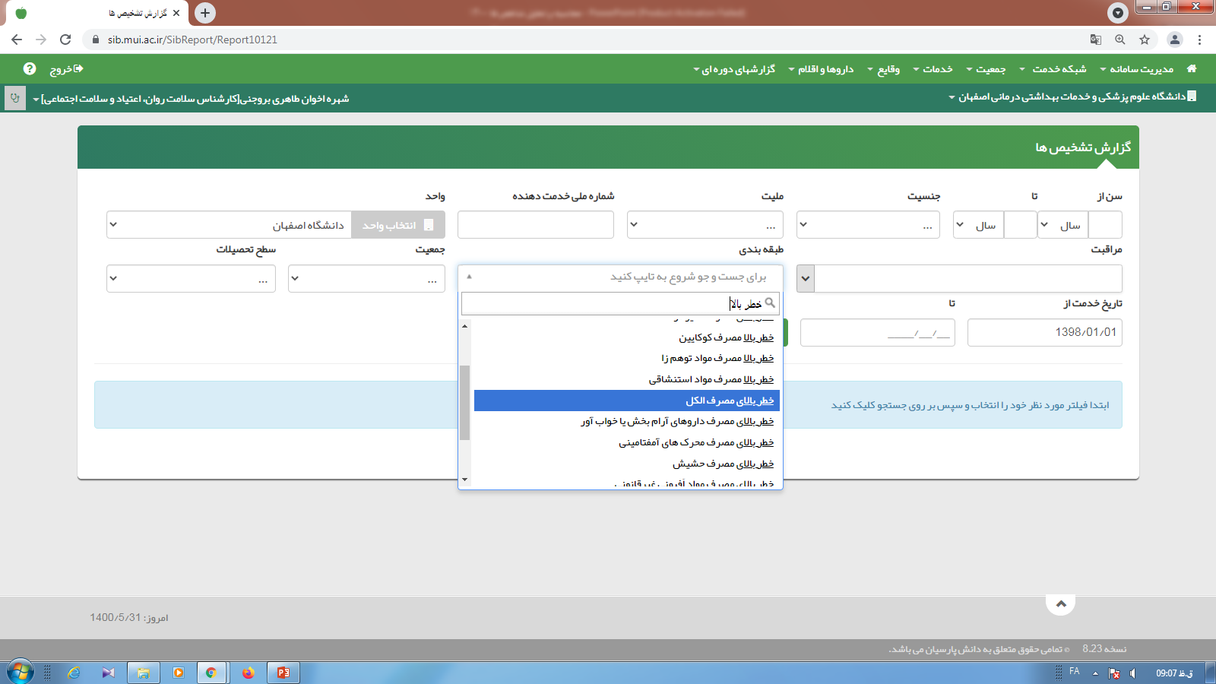

Slide 56
خطر بالای تک تک مواد محاسبه و مجموع در نظر گرفته شود

Slide 57
درصد افراد دارای سطح خطر بالای مصرف دخانیات که چهار جلسه مداخله شناختی- رفتاری کوتاه را دریافت نموده اند.(توسط کارشناس سلامت روان)
شاخص مورد انتظار: 30 درصد

Slide 60
درصد موارد نیازمند آموزش و راهنمایی در مورد فرد مصرف کننده دخانیات، مواد و الکل که تحت پوشش خدمت مربوطه قرار گرفته‌اند (توسط کارشناس سلامت روان)
شاخص مورد انتظار: 100 درصد

Slide 62
درصد افراد دارای تشخیص اختلال مصرف دخانیات از مجموع مواردی که شرح حال روانپزشکی آنها تکمیل شده است (توسط پزشک)
شاخص مورد انتظار: 10 درصد

Slide 67
ساخت گزارش بیماری ها بر اساس لیست ارسالی

